Slide 1
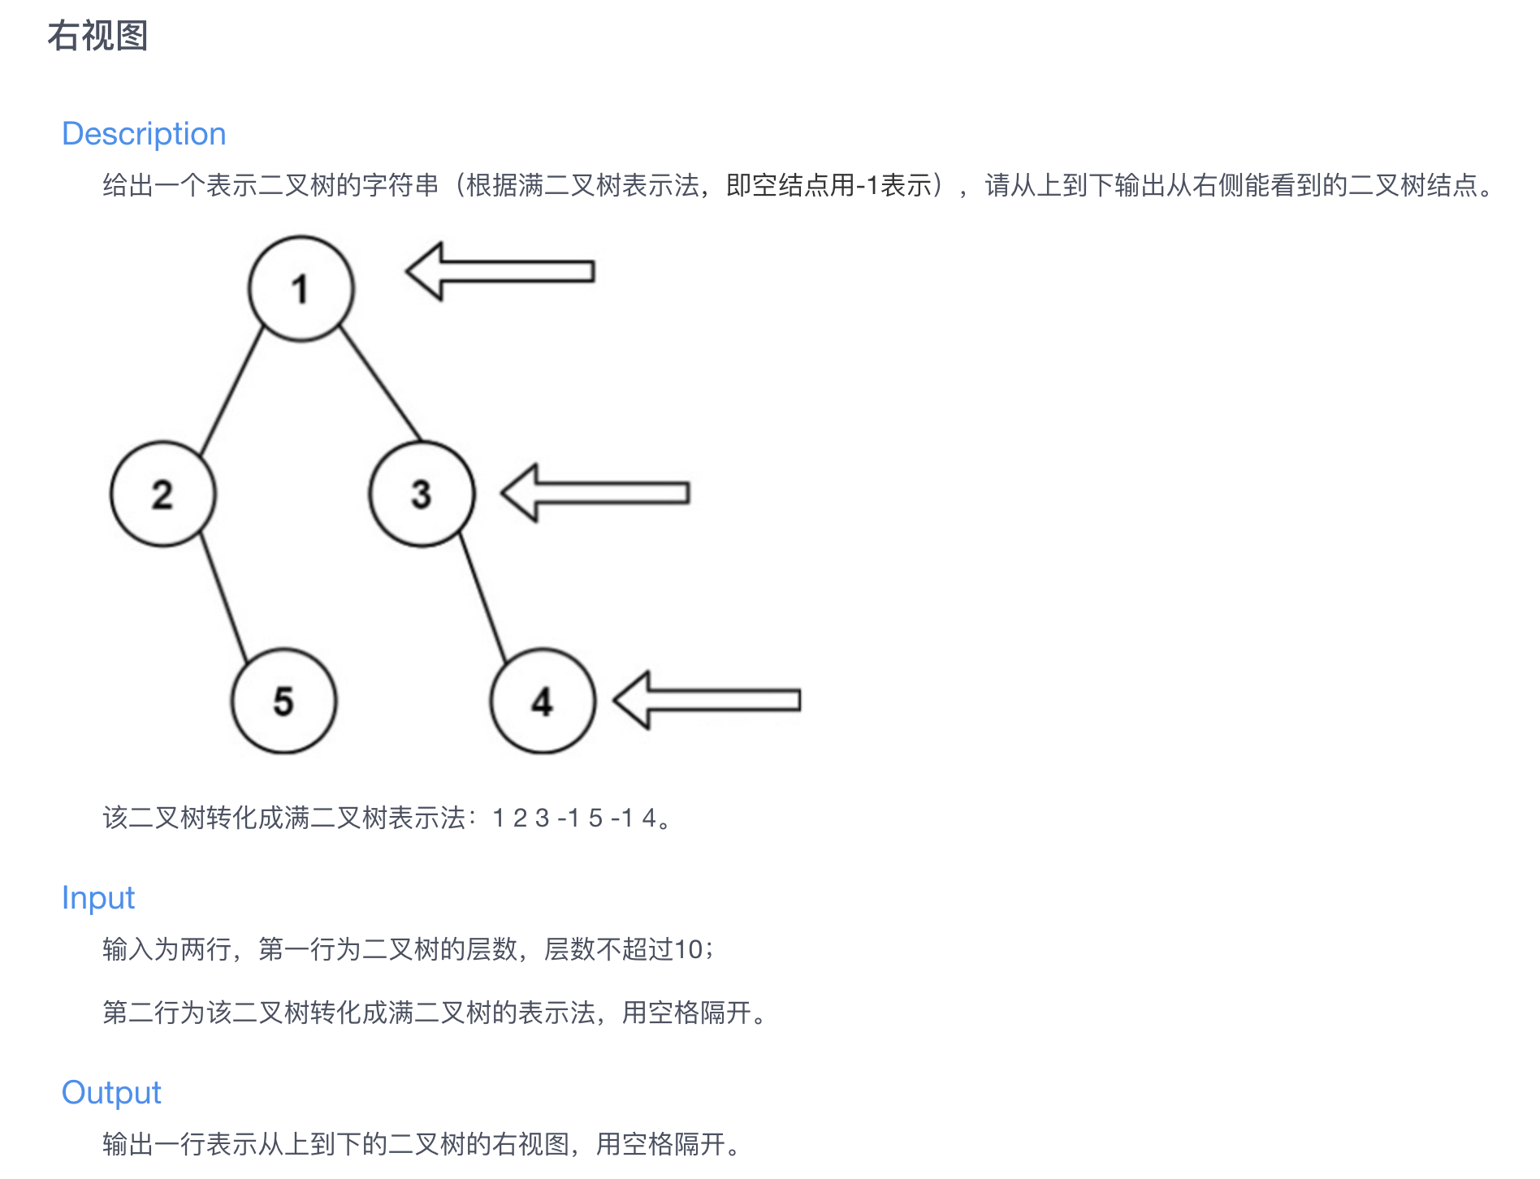

Slide 2
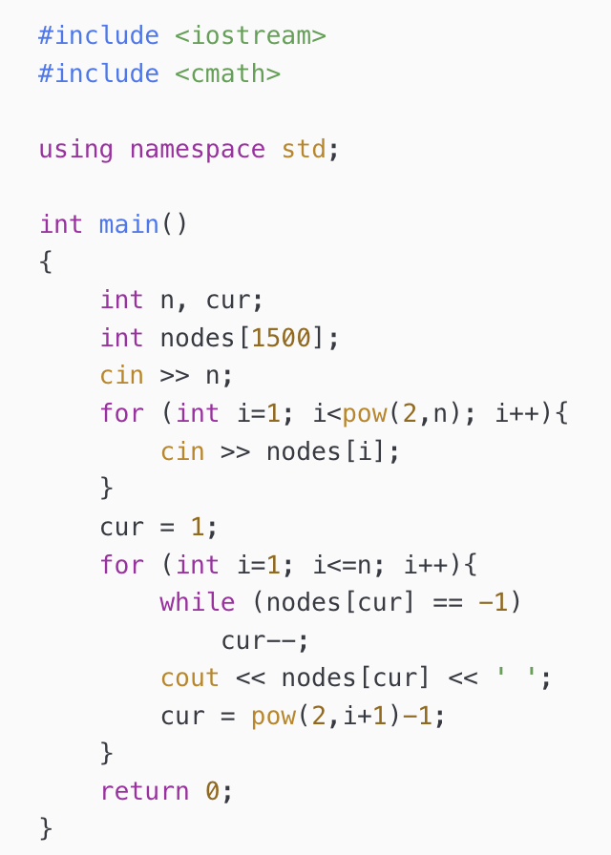
题解
思路:
假设节点下标从 1 开始。树高从 1 计算。
那么第 i+1 层的节点的最后一个下标为 2 ^ (i + 1)-1。
对于每一层，从最后一个下标开始，从右往左，输出第一个不为 -1 的数即为本题答案。

Slide 3
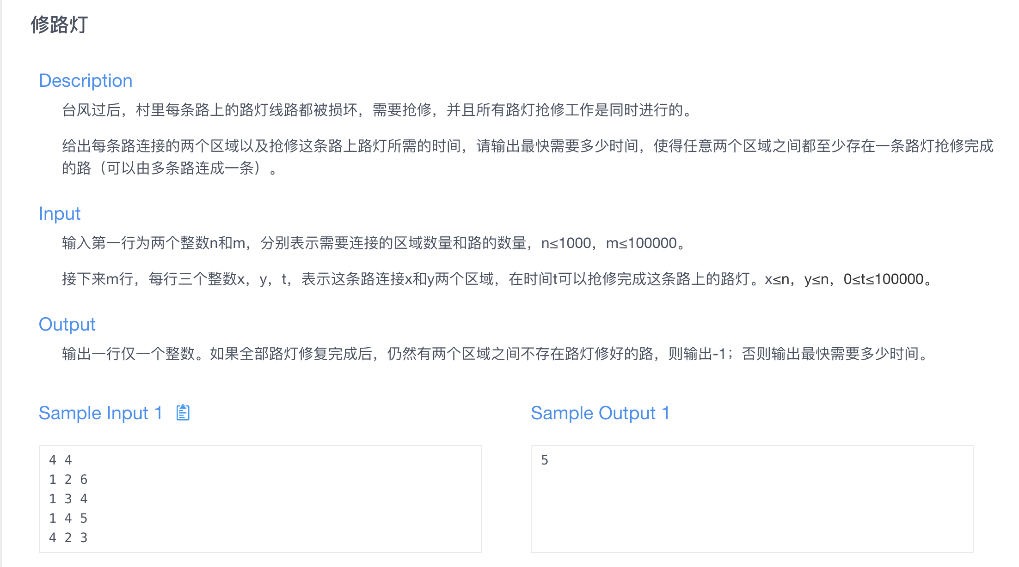

Slide 4
题解
该题可以考虑用并查集
我们可以将这n个区域看成n个点，其中m是我们要合并的次数。
修路时间t越早的就要越早合并，所以要先排序，为了不打乱顺序，三个数组可以根据时间顺序一起排序
排序后，按照时间逐个合并，如果合并过程中所有村庄都连通，那么输出时间;否则输出-1

Slide 5
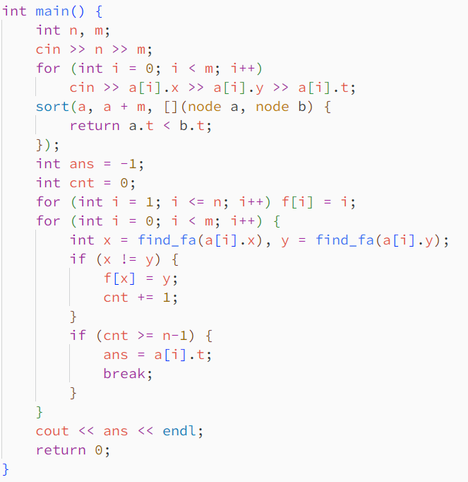
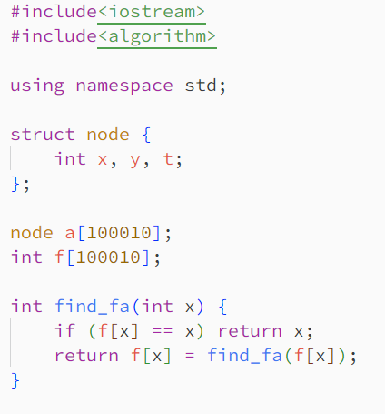
参考实现

